Slide 1
opengauss DB4AI ——PLPython Fenced模式
创建UDF
创建数据库表及插入数据
创建Extension
查看UDF信息
在库表上使用UDF

Slide 2
opengauss DB4AI ——DB4AI-Snapshots数据版本管理
存档数据表快照
创建数据表快照详情DB4AI-Snapshots
从数据表快照中采样
创建训练集与测试集
训练模型等
创建表以及插入表数据
发布数据表快照
查看数据表快照详情
删除数据表快照

Slide 3
opengauss DB4AI ——DB4AI-Query：模型训练和推断
模型创建和训练
指定算法
指定训练模模型的特征
指定模型的训练目标
指定训练模型时的超参数
利用已存在的模型做推断任务
选择训练数据集
查看执行计划
查看模型信息

Slide 4
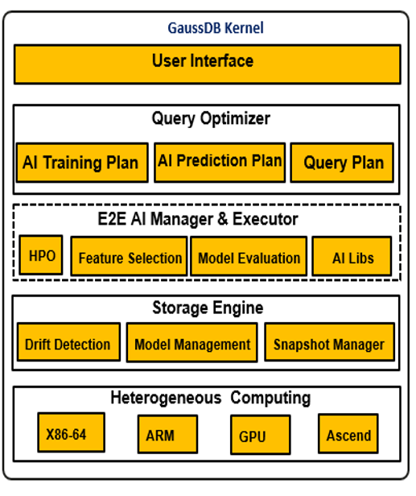
用户接口层： 实现SQL-like 语法，提供PREDICT、MODEL等关键字，支持模型的训练、预测以及管理等；
语句优化层：实现业内首创的原生AI算子，优化器生成包含原生AI算子的执行计划；实现代价估计，支持通过EXPLAIN语句查看详细的执行开销，并提供可能的路径选择能力（ShuffleScan 下推）。
AI全流程管理：支持对模型的管理、评估，支持模型的定期、定点更新与fine-tune等；支持AutoML能力，具有超参数调优（Hyper Parameter Optimization, HPO）能力；具备特征选择、特征处理、与数据清洗能力。
AI执行器：负责执行AI执行计划，支持算法的并行执行。
存储层：支持为数据创建快照并进行管理，负责模型文件的存储与组织。
异构计算能力：支持多种计算平台，包括X86架构、ARM架构、以及具备GPU的环境。
AI底座：提供数据库内部API，支持数据库内AI能力，如AI优化器、AI buffer、AI索引等。

Slide 5
openGauss未来技术方向：更智能、更安全、更高效
DBMind功能全景图
全流程AI
Drift train
Snapshot
时序预测
模型管理
图像检索
关联挖掘
文本处理
自调优
自诊断
自安全
自组装
参数自调优
智能推荐
智能调度
负载预测
慢SQL诊断
函数自组装
SQL引擎
软硬件诊断
审计
透明加密
权限管理
访问控制
密态计算
UDF训练框架
DB原生AI训练框架
功能自组装
基于学习查询重写
基于学习代价估计
基于学习优化器
自愈
错误恢复
引擎自组装
执行引擎
AI执行算子
异构执行框架
AI 调度器
自监控
节点自组装
数据统计
系统统计
数据脱敏
存储引擎
AI
行为分析
AI算法
自组装
基于学习Index
基于学习Buffer
基于学习存储引擎
负载统计
多模
数据自组装
AI 框架
AI as UDF
AI as View
AI as API
Machine Learning Lib
Deep Learning
硬件芯片
数据自组装
异构硬件
鲲鹏
昇腾
others
AI算法加持，解决传统数据库问题
数据库系统的软硬件故障自诊断与自定位技术
数据库内AI技术：全流程AI

